Slide 1

c
c
拉曼光谱，让肿瘤无处遁形
科室：中心实验室
讲者：李恺威

Slide 2
c
01 背景
肿瘤，是严重威胁我国居民生命健康的重大疾病之一。目前，检测肿瘤主要有三种方法：肿瘤标志物，影像学和组织病理学。但是存在着诊断时间长、创伤严重和误判率高等问题，且严重依赖医生的主观经验。因此，探究出一种新型快速、无创诊断、高灵敏度的检测技术，对保障人们生命健康具有重大的意义。
组织癌变是一个十分复杂的过程，会影响到核酸、蛋白质等生物大分子含量、结构的变化。正常组织与不同时期的癌变组织的形态和成分在细胞和分子水平上都存在差异。光谱技术具有极高的精确度和灵敏度，可获得分子指纹图谱信息，可为癌变组织的精准、无创性检测提供一条可行途径。其中拉曼光谱具有特异性、无需标记等优点，在肿瘤诊断上具有充分的应用空间。

Slide 3
c
c
02 拉曼光谱与拉曼成像
单色光入射到样品上，部分光会被散射。散射光中的大部分与入射光具有相同的波长（颜色），这种散射方式被称为瑞利散射（Rayleigh scattering）。
然而，有极小一部分（大约1/10⁹）散射光的波长（颜色）与入射光不同，其波长变化是由样品(“散射物质”)的化学结构所决定的，这部分的散射光被称为拉曼散射（Raman scattering）。
拉曼散射根据反射光波长（λ_{scatter}）与入射光（λ_{incident}）的变化又分为斯托克斯（Stokes）拉曼散射（λ_{scatter} >λ_{incident}）和反斯托克斯(anti-Stokes)拉曼散射(λ_{scatter} <λ_{incident})。通常拉曼散射强度约为入射光强10⁻⁸~10⁻⁶，而且反斯托克斯拉曼散射强度低于斯托克斯拉曼散射强度。

Slide 4
c
c
02 拉曼光谱与拉曼成像
拉曼谱图通常由一定数量的拉曼峰构成，每个拉曼峰代表了相应的拉曼散射光的波长位置和强度，同时对应一种特定的分子键振动，既包括单一的化学键振动，也包括由数个化学键组成的基团的振动。在实际应用中，由于自发拉曼散射信号强度弱、抗干扰能力差等问题，各种拉曼信号增强技术应运而生，如：共振拉曼光谱技术（RRS）、表面增强拉曼光谱技术（SERS）、针尖增强拉曼光谱技术（TERS）、受激拉曼光谱技术（SRS）。
拉曼光谱成像技术是基于样品的拉曼光谱生成详细的化学图像，在该图像的每一个单元上，都对应采集了一条完整的拉曼光谱，然后将这些光谱集成在一起，就生成了一幅反映材料的成分和结构的伪彩色图像。
拉曼光谱成像技术可根据拉曼峰的强度生成材料的不同构型图像，如：材料浓度和分布图像、分子结构、应力图像、结晶度图像，也可以与光纤探头组合进行原位组织成像。

Slide 5
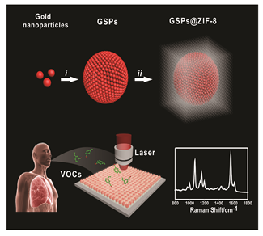
c
c
03 基于拉曼光谱的诊断方法
拉曼光谱技术作为一种具有特异性、无需标记等优点的光学技术，可以通过拉曼峰频移的位置或者拉曼峰强度等因素来分析物质生化组成特性，因而在肿瘤组织的良恶性判断上有很大的应用空间。
常规的基于拉曼光谱的肿瘤诊断方法通常包含三个步骤：
1）材料准备。原材料多为肿瘤组织或癌细胞系、血液或血液成分、肿瘤标志物等。目前，采用肿瘤组织诊断是基于拉曼光谱诊断肿瘤良恶性最直接和最广泛的研究，而细胞在检测尺度上比组织更精细，可用于癌症筛查，同时，利用血液及其成分来诊断是一种行之有效的方法。通过拉曼光谱来对肿瘤标志物进行检测是近些年研究的热点。
利用挥发性有机化合物进行肿瘤诊断

Slide 6
c
c
03 基于拉曼光谱的诊断方法
2）数据采集。在样品获得后，可采用不同波长的激发光进行光谱采集。同时，可使用不同的拉曼技术来进行光谱采集，特别的可使用表面增强技术来提高拉曼信号强度。数据采集处理过程中，光谱的测量范围会影响采集时间和后续数据处理的冗余度。一般光谱的采集范围在400~3500 cm⁻¹，实际上，多数的研究仅选择拉曼指纹区（400~1800 cm⁻¹），或者同时采集拉曼指纹区和高波数区（2800~3200 cm⁻¹），因此应选择合适的数据采集区域。
3）数据处理。数据处理对不同类型肿瘤分类至关重要。利用各种算法和方法对获得的光谱进行滤波、归一化和校正，然后进行分类。拉曼峰强度比较是最直接的方法，但精度不高；对于大量的数据，往往使用丰富的多元统计分析方法来分析光谱差异，进行诊断。

Slide 7
c
c
04 基于拉曼成像的诊断方法
拉曼光谱成像技术通过对生物材料中化学键进行无标记快速表征，可实现非破坏性、实时原位分析检测，在肿瘤检测和诊断领域已经进行了初步尝试与应用。
拉曼光谱成像技术在区分正常与肿瘤组织细胞以及标准手术条件下无法检测到的肿瘤边缘具有极大地优势，同时对肿瘤组织的亚型与分期的判别具有很大的应用空间，然而其对恶性肿瘤组织细胞检测的灵敏度与特异性有待提高。同时，机器学习等人工智能算法的引入，使得拉曼光谱成像技术在肿瘤组织细胞检测中的时效性及精确性有了明显的提升。

Slide 8
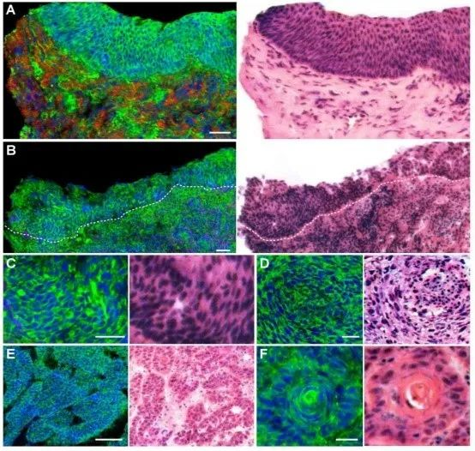
c
c
04 基于拉曼成像的诊断方法
特别的，拉曼成像所形成的伪色彩图片对于目前使用机器学习来进行智能化诊断是非常合适的输入样本，这也是未来应用拉曼成像方式来进行肿瘤诊断的重要途径。将拉曼成像作为智能化诊断的前提是拉曼成像图像与现有切片病理诊断图像的高度一致性。在两者具有高度一致性情况下，可进行智能化诊断。
喉鳞状细胞癌组织冰冻切片的SRS和H&E图像

Slide 9
c
c
05 探头结合光谱的诊断方法
随着光学技术发展，光纤技术与信号传输系统的结合，使得部分肿瘤的诊断可以由光纤将拉曼信号加载并传播出来，从而对肿瘤进行诊断。光纤与内窥镜联用，或者用光纤探头进行肿瘤诊断，是未来应用拉曼光谱进行原位实时肿瘤诊断的一个重要研究方向，也是一种新型快速肿瘤诊断方法。
使用光纤探头进行拉曼光谱数据采集或者成像是一种较为方便的拉曼光谱诊断方法，其主要应用于体外组织切片的诊断，操作简单易行，安全性高，目前已应用于多种癌症的诊断。

Slide 10
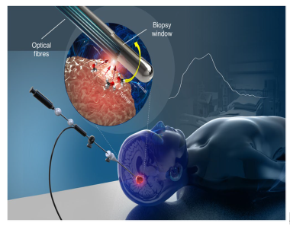
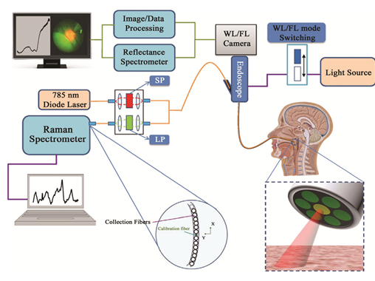
c
c
05 探头结合光谱的诊断方法
相比于体外诊断，利用光纤探头进行体内肿瘤诊断则难度大，安全性差，但也有一些科研成果的产出。
光纤与内窥镜系统的联用是一种新的用于肿瘤体内诊断的方法，其优势在于不仅可以获得肿瘤的实时成像，也可以同时进行拉曼光谱数据采集或者拉曼成像。
利用光纤活检针进行肿瘤诊断
综合内窥镜成像和光谱系统的原理图

Slide 11
c
c
06 总结
拉曼光谱技术，作为一种无损、无需标记的光学技术，可以通过拉曼峰频移的位置分析物质生化组成特性，在肿瘤的良恶性判别中越来越受到科研人员的青睐。
大多数基于拉曼光谱的诊断方式，仅仅是对拉曼光谱进行数据处理，所包含的肿瘤信息相对较少，因此这种方法多用于肿瘤的良恶性诊断，需要更加深入探究如何应用拉曼光谱技术对肿瘤的类型与亚型进行诊断。
拉曼光谱成像技术更适合于对肿瘤进一步的分类分型诊断。然而，这种方式获取样品信息较为复杂，且所需时间较长，同时拉曼成像结果与现有免疫组化成像结果的一致性仍需要进一步明确。
光纤与内窥镜联用，或者用手持光纤探头进行肿瘤诊断，是未来应用拉曼光谱进行原位实时肿瘤诊断的一个重要研究方向，也是一种新型快速肿瘤诊断方法。
此外，深度学习等计算机科学技术的发展，在肿瘤的拉曼成像分析中提供了一种具有智能属性的肿瘤诊断方法，是未来肿瘤诊断的一个新的科学途径。

